Slide 1
Javascript
Expresiones regulares

Slide 2
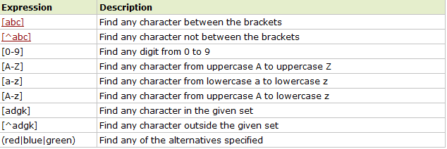
Brackets

Slide 3
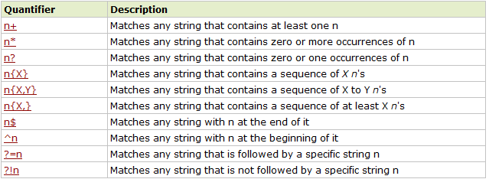
Cuantificadores

Slide 4
Ejercicio
Realizar la expresión regular que valide una direccion de correo electronico

